Slide 1
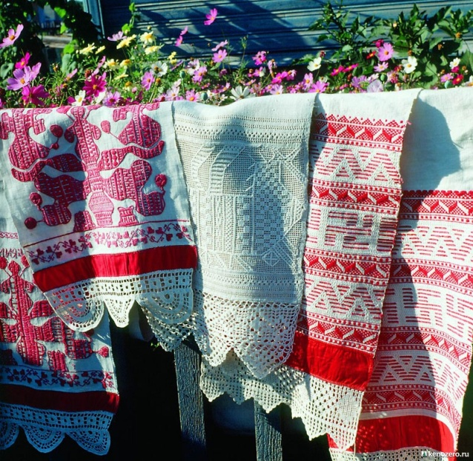
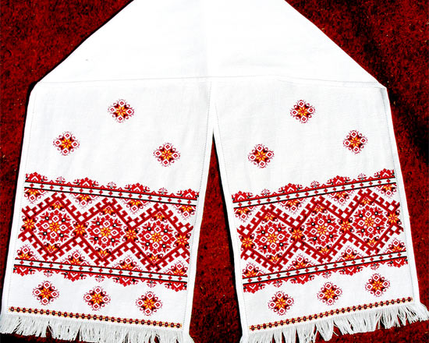
Урок изобразительного искусства в 5 классе Символика орнамента на полотенцах
Урок подготовила учитель изобразительного искусства
ГБОУ Гимназия №1596 г. Москва
Дёмочкина Т.Г.

Slide 2
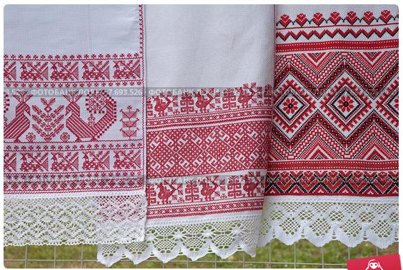
Искусство вышивки на Руси известно с глубокой древности
С 8-9 лет девочки под присмотром старших уже учились украшать узорами ткани, готовили приданое. Всё женское население Руси ткало, шило, вышивало. И всё в русской избе украшено руками мастериц.

Slide 3
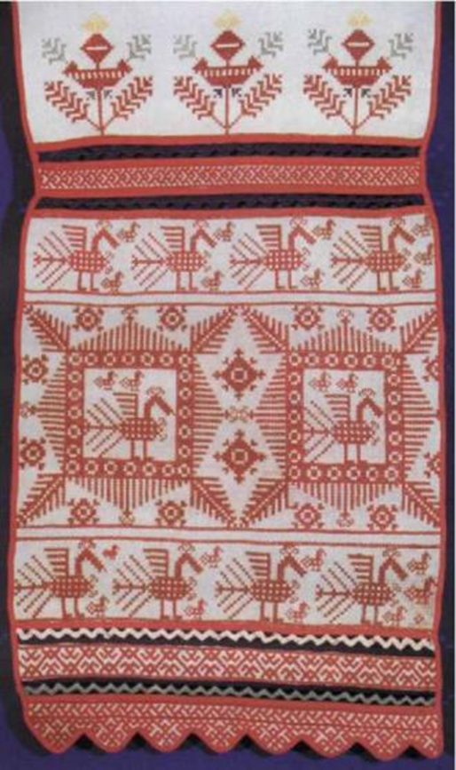
Назначение полотенца
Древние славяне считали, что жизнь человека имеет начало и конец и полотенце сопровождает его всю жизнь от рождения до смерти

Slide 4
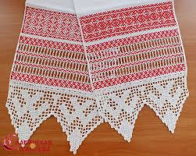
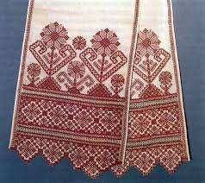
Родильное полотенце
Родился маленький человек, бабка- повитуха принимает его на полотенце, которое любовно вышивала его мать. Будучи ещё в девушках, она позаботилась о своём малыше, снабдив полотенце богатой защитной символикой. Это полотенце называется родильным.

Slide 5
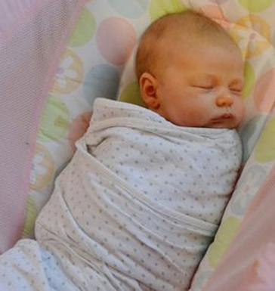
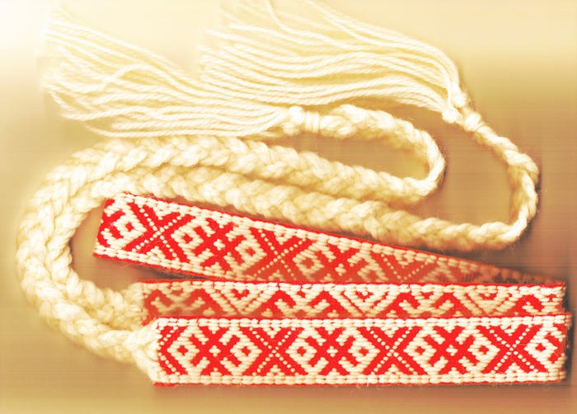
Свивальник
В России основной одеждой младенца был свивальник. Чтобы свивальники не раскручивались, их перевязывали тесемками и скрепляли булавками. Перетянутое таким образом тело младенца становилось неподвижным.

Slide 6
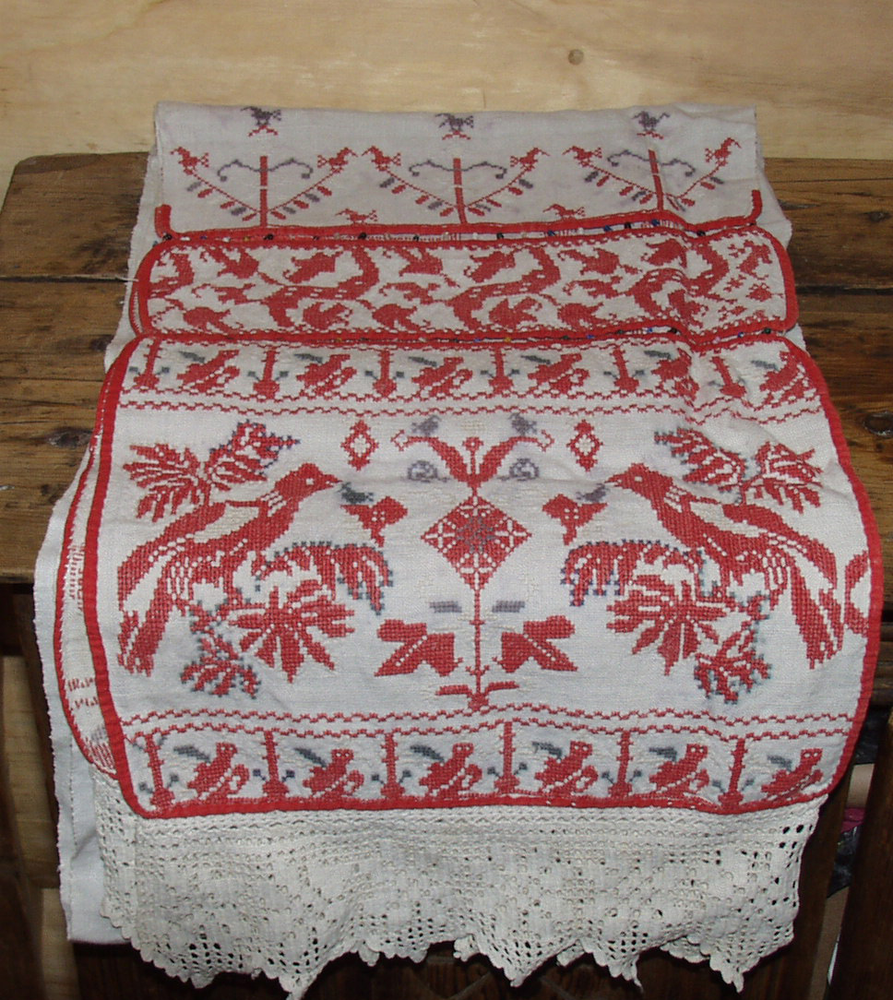
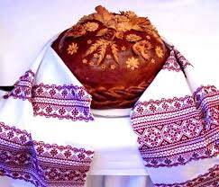
Свадебный обряд «хлеб да соль»
Традиция встречи родителями жениха молодоженов у себя дома караваем с солью уходит своими корнями в те далекие времена, когда после свадьбы молодая жена всегда переезжала на постоянное местожительство к мужу.

Slide 7
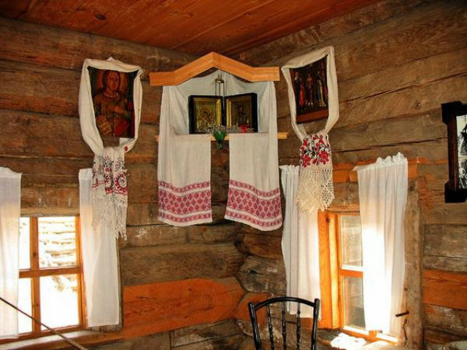
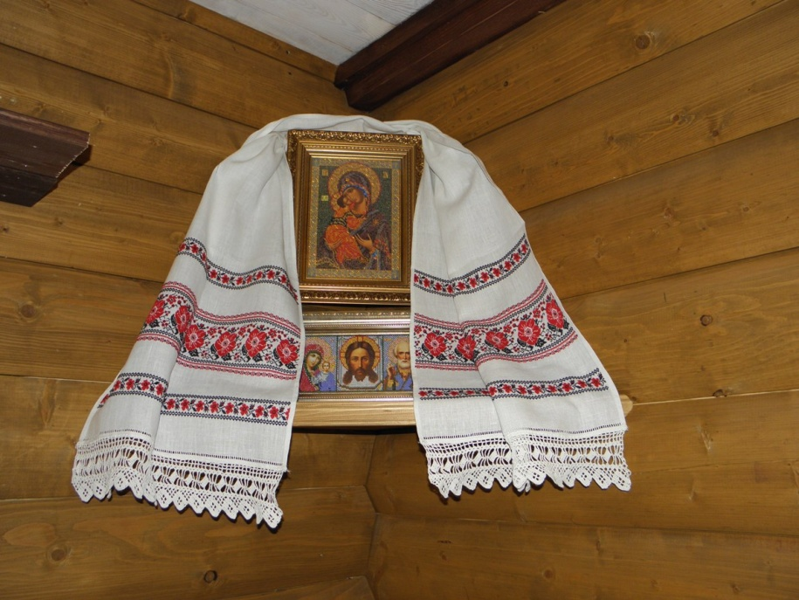
Образа украшались божником
(или иконником) - длинным и узким полотенцем домотканого холста.
Божник вывешивался так, чтобы прикрыть иконы сверху и с боков, но не закрывать лики.

Slide 8
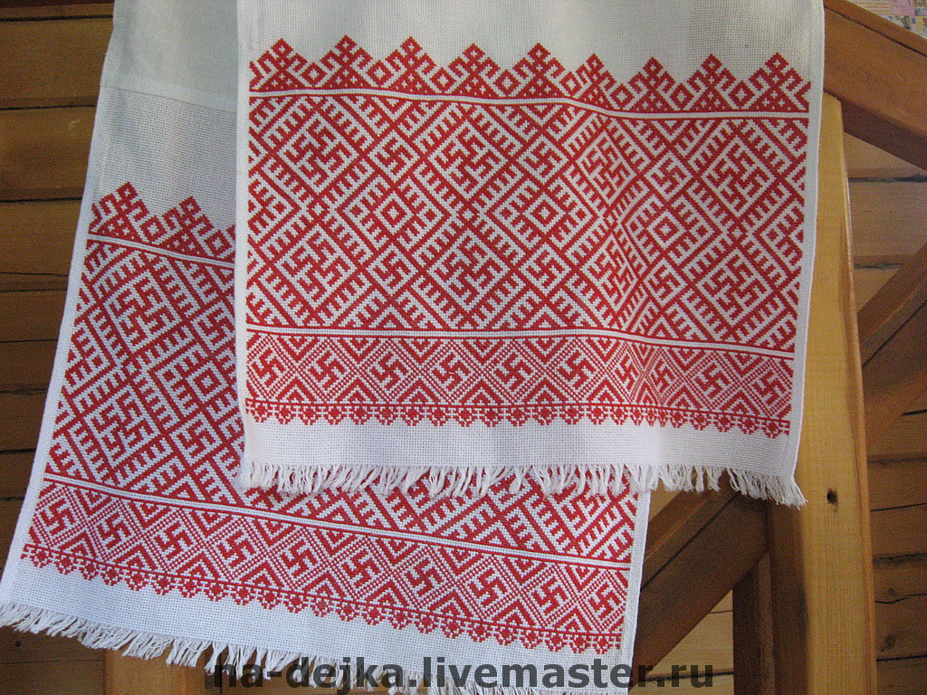
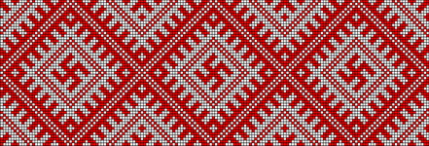
Значение символов на полотенце
Солнце почиталось как источник жизни, обладающей великой очистительной и охранительной силой. К нему обращались с молитвами о плодородии и благоденствии. Косой крест с загнутыми концами – солярный знак - солнцеворот (смена дня и ночи, времен года).

Slide 9
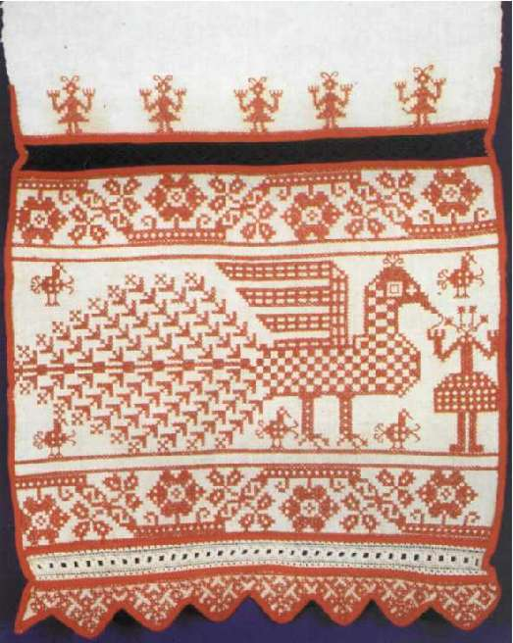
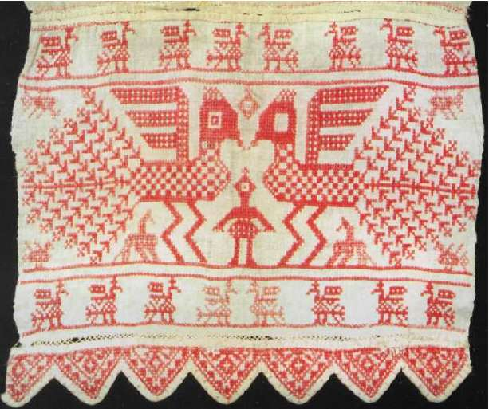
Значение символов в вышивке
Птицы открывали двери неба весной и закрывали осенью. Птица – это обитатель мира небесного. Они символизировали тепло, свет, любовь и счастье, предвещали урожай и богатство.

Slide 10
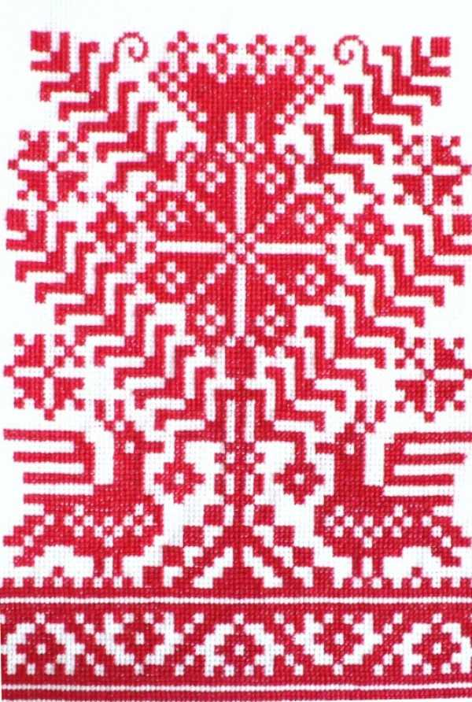
Древо жизни, райское дерево – излюбленный мотив восточнославянской вышивки, дерево, рождающее новую жизнь. Считалось символом жизни, единства рода, его продолжением и благополучием.

Slide 11
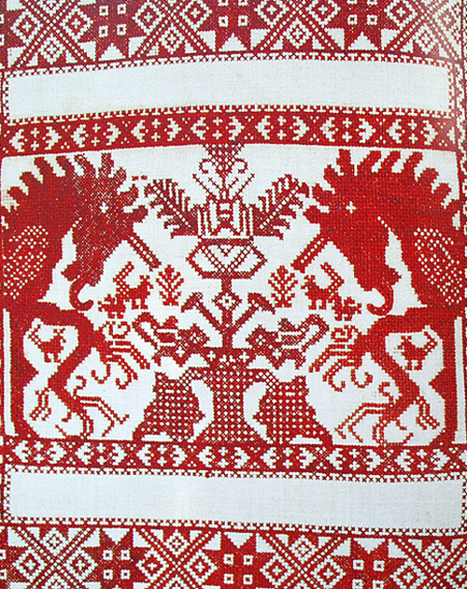
Среди домашних животных славяне более других почитали коня, который считался хранителем домашнего очага

Slide 12
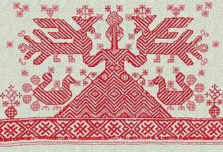
Макошь – мать-сыра земля (мать хорошего урожая)
В древности женщину обожествляли, она являлась символом единства сил земли и неба, от которых зависела жизнь человека. Изображали ее в виде женской фигуры с птицами в поднятых руках.

Slide 13
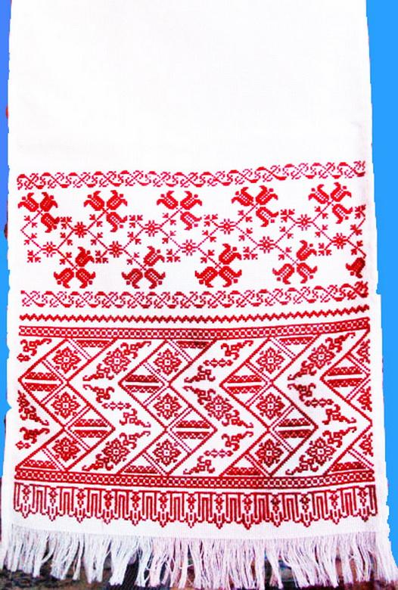
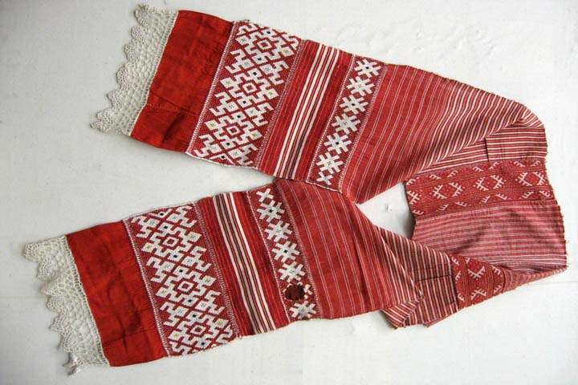
Символика цвета Красный - цвет солнца, огня, жизни, красоты. Олицетворял мужское начало.

Slide 14
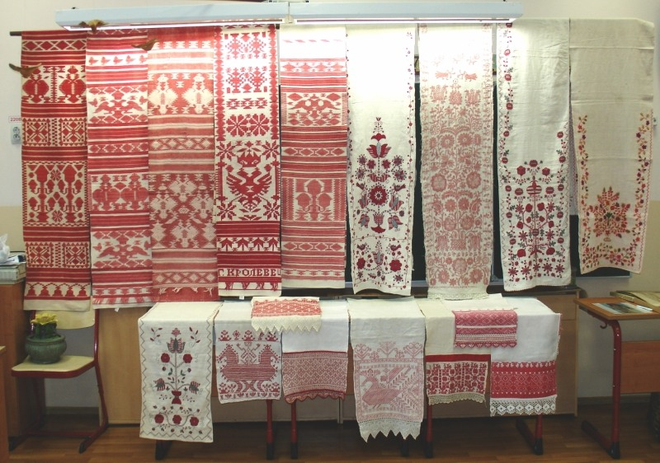
Символика цвета
Белый цвет чаще всего цвет фона; мастерицы его называют «землей», потому этот цвет олицетворяет землю; символизирует чистоту, свет, благо.

Slide 15
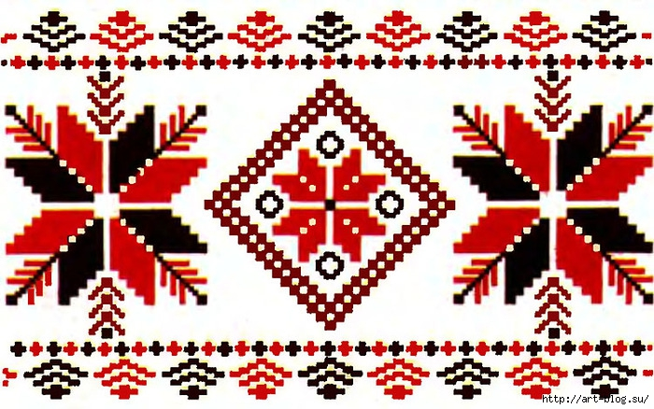
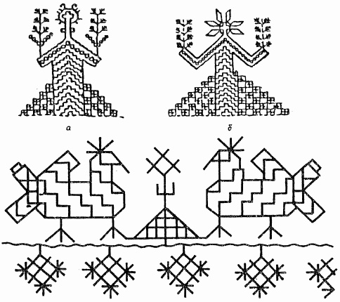
Черный цвет связан с пониманием краткости человеческой жизни; символ земли, плодородия

Slide 16
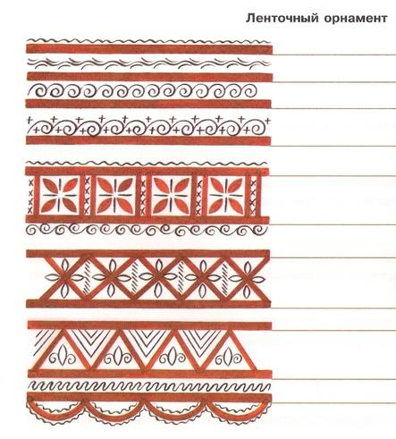
Ленточный орнамент
Орнамент в переводе с латинского означает "украшение”. Орнаментом называют узор, построенный на повторе и чередовании составляющих его элементов.

Slide 17
Задание
выполнить эскиз полотенца по мотивам народной вышивки.
создать композицию из знаков-символов
из тонкой бумаги вырезать «кружево» и украсить им полотенце.

Slide 18
Спасибо за урок!

